Slide 1

EDCO3A
Estruturas de dados 1
Aula 01 - Revisão de fundamentos
Prof. Rafael G. Mantovani
Apucarana - PR, Brasil
Universidade Tecnológica Federal do Paraná (UTFPR)
Engenharia de Computação

Slide 2
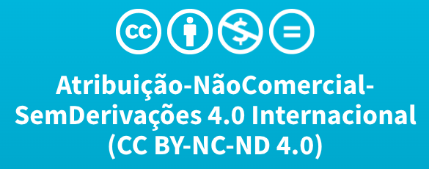
Licença
Este trabalho está licenciado com uma Licença CC BY-NC-ND 4.0:
maiores informações:
https://creativecommons.org/licenses/by-nc-nd/4.0/deed.pt_BR

Slide 3
Roteiro
1
Quiz
1.
1.
1.
2
1.
Ponteiros
3
Alocação Dinâmica de Memória
4
Recursividade
5
Tipos Abstratos de Dados
6
Arquivos
7
Referências

Slide 4
Roteiro
1
Quiz
1.
1.
1.
2
1.
Ponteiros
3
Alocação Dinâmica de Memória
4
Recursividade
5
Tipos Abstratos de Dados
6
Arquivos
7
Referências

Slide 5

Quiz

Slide 6
Quiz
Vamos começar fazendo um quiz, para relembrar o que aprendemos em Fundamentos de Computação.

Slide 7
Quiz
Instruções:
www.socrative.com
Student login
EDUTFPR2020

Slide 8
Quiz

Slide 9
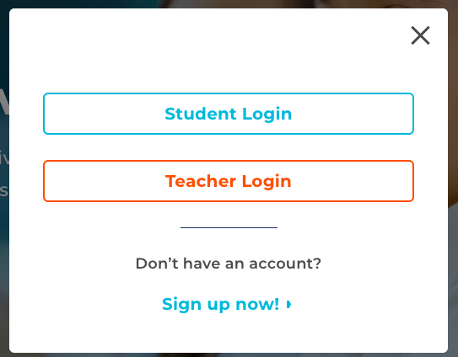
Quiz

Slide 10
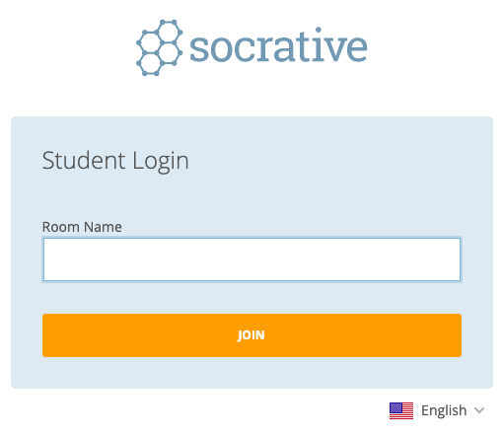
Quiz

Slide 11
Quiz
EDUTFPR2020

Slide 12
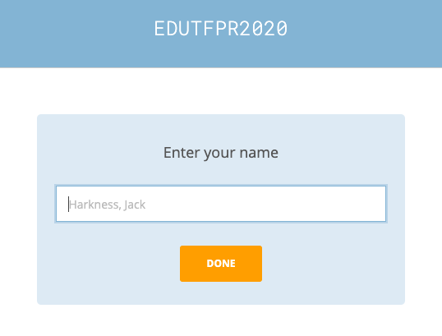
Quiz

Slide 13
Quiz
Deu Certo :))

Slide 14
Quiz
10 minutos (máximo)
Tempooooooo

Slide 15
Roteiro
1
Quiz
1.
1.
1.
2
1.
Ponteiros
3
Alocação Dinâmica de Memória
4
Recursividade
5
Tipos Abstratos de Dados
6
Arquivos
7
Referências

Slide 16
Ponteiros
O que são ponteiros/apontadores?

Slide 17


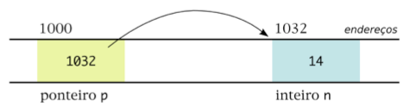
Ponteiros
Considerando uma variável declarada como:
p é um ponteiro para int, isto é, uma variável que armazena o endereço de uma variável do tipo int.
Supondo que p armazene o valor 1032, tem-se que:
Define-se *p como sendo o valor contido na posição de memória apontada por p. Assim, *p vale 14.

Slide 18
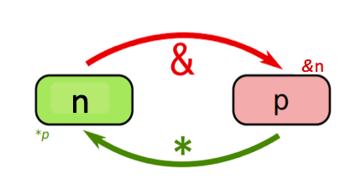
Ponteiros
Para acessar a variável que é apontada por um ponteiro, usamos o operador * (o mesmo asterisco usado na declaração)
Se p é um ponteiro, podemos acessar a variável para a qual ele aponta com *p;
Esta expressão pode ser usada tanto para ler o conteúdo da variável quanto para alterá-lo.

Slide 19
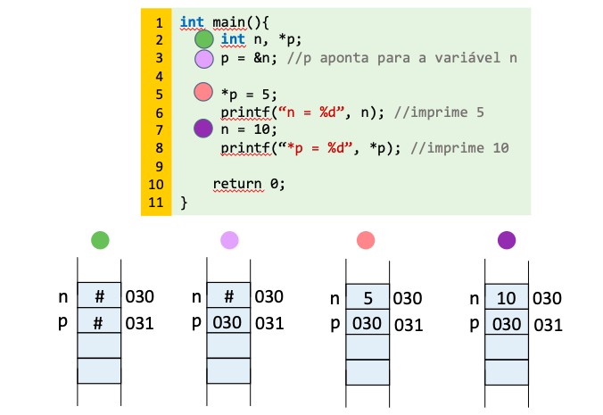
Ponteiros

Slide 20
Roteiro
1
Quiz
1.
1.
1.
2
1.
Ponteiros
3
Alocação Dinâmica de Memória
4
Recursividade
5
Tipos Abstratos de Dados
6
Arquivos
7
Referências

Slide 21
Alocação dinâmica de memória
Quando você declara um vetor em um programa em C, você deve informar quantos elementos devem ser reservados.
Se esse número de elementos é conhecido a priori, é trivial
Caso contrário, deve-se definir um tamanho máximo para acomodar os dados
Desperdício de memória: caso poucos valores forem armazenados no vetor
Falta de Memória: caso o vetor declarado seja insuficiente

Slide 22
Alocação dinâmica de memória
Quando você declara um vetor em um programa em C, você deve informar quantos elementos devem ser reservados.
Se esse número de elementos é conhecido a priori, é trivial
Caso contrário, deve-se definir um tamanho máximo para acomodar os dados
Desperdício de memória: caso poucos valores forem armazenados no vetor
Falta de Memória: caso o vetor declarado seja insuficiente
Solução: Alocação Dinâmica

Slide 23
Alocação dinâmica de memória
Alocação dinâmica é feita em “tempo de execução”
Durante a execução do programa, mais ou menos memória pode ser utilizada baseada na demanda da aplicação
stdlib.h
malloc
calloc
realloc
free

Slide 24
Alocação dinâmica de memória
Alocação dinâmica é feita em “tempo de execução”
Durante a execução do programa, mais ou menos memória pode ser utilizada baseada na demanda da aplicação
stdlib.h
malloc
calloc
realloc
free
memory
allocation
free
memory

Slide 25
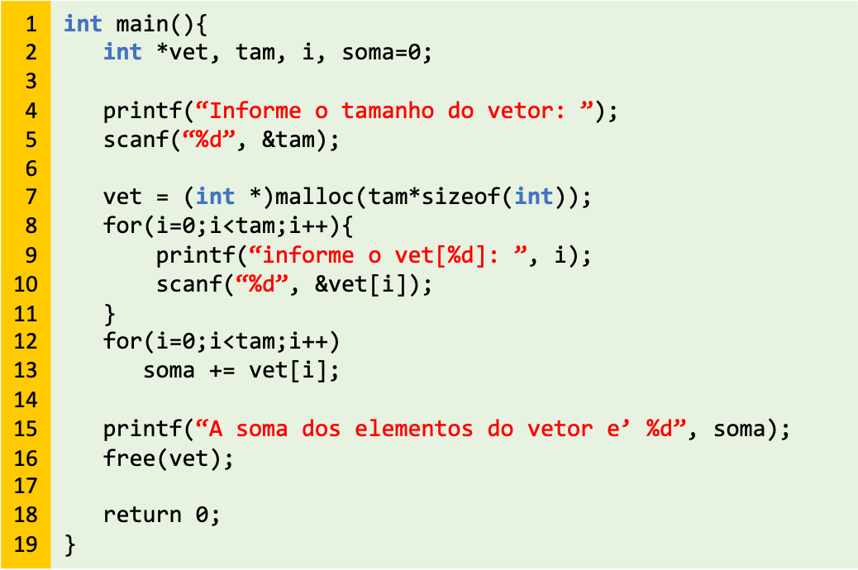
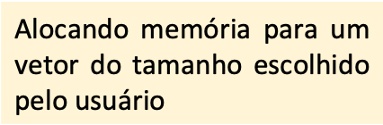


Exemplo
Alocando um vetor de inteiros dinamicamente e calculando a soma de seus elementos

Slide 26
Roteiro
1
Quiz
1.
1.
1.
2
1.
Ponteiros
3
Alocação Dinâmica de Memória
4
Recursividade
5
Tipos Abstratos de Dados
6
Arquivos
7
Referências

Slide 27
Recursividade
O que é uma função recursiva?

Slide 28
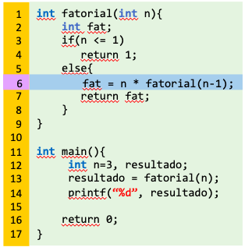
Recursividade
função é dita recursiva quando dentro do seu código existe uma chamada para si mesma.

Slide 29
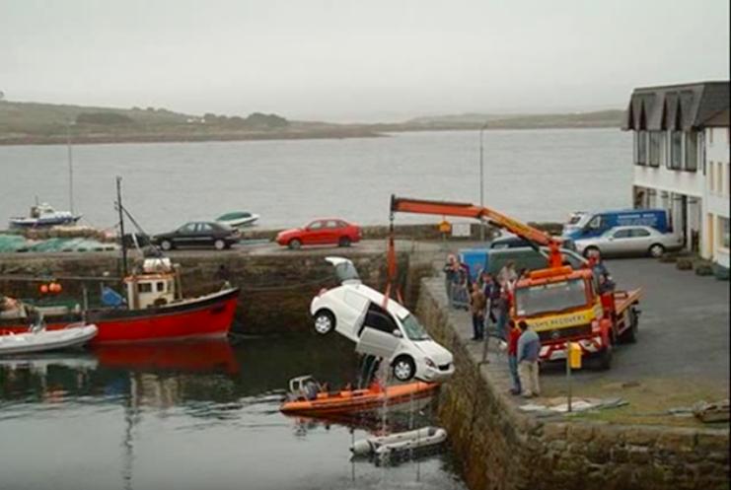
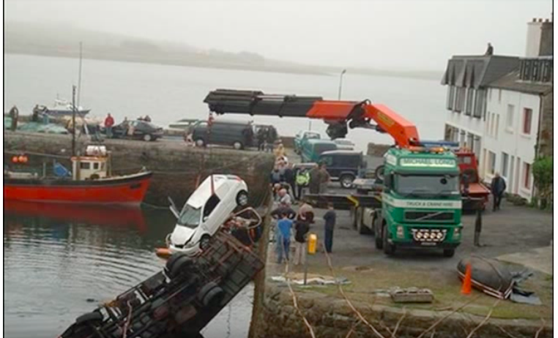
Recursividade
recursão é uma técnica que define um problema em termos de um ou mais versões menores deste mesmo problema;
portanto, pode ser utilizada sempre que for possível expressão a solução de um problema em função do próprio problema.

Slide 30
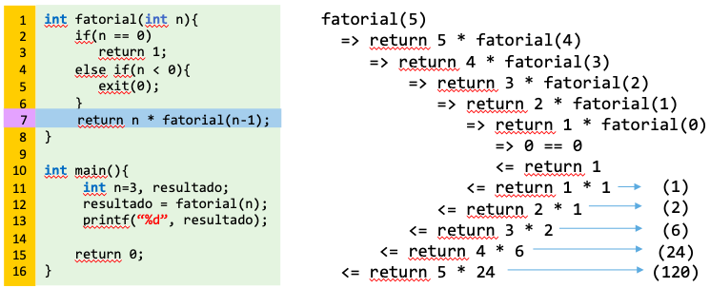
Recursividade

Slide 31
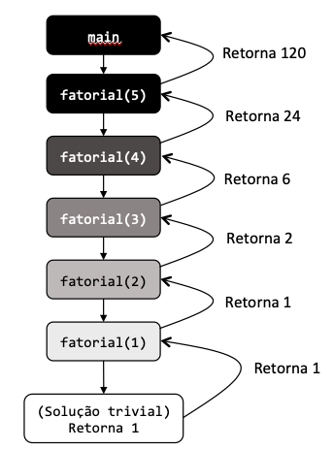
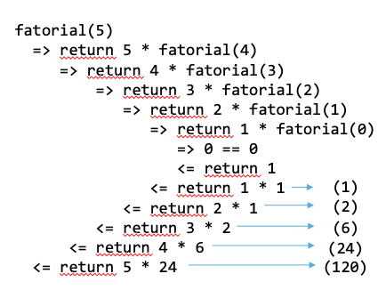
Recursividade

Slide 32
Roteiro
1
Quiz
1.
1.
1.
2
1.
Ponteiros
3
Alocação Dinâmica de Memória
4
Recursividade
5
Tipos Abstratos de Dados
6
Arquivos
7
Referências

Slide 33
Struct
Usamos um tipo de estrutura chamado de registro (mais conhecido por seu nome em inglês, struct, uma abreviação de structure, ‘estrutura’);
Esse recurso da linguagem C permite que o usuário “defina” seus próprios tipos de dados a partir dos tipos primitivos da linguagem (int, float, char, etc.);
Struct contém um conjunto de variáveis, que têm tipos fixados e são identificadas por nomes (como as variáveis comuns);

Slide 34
Struct
Uma struct/registro é declarada usando a palavra chave struct seguida de um bloco (delimitado por chaves) contendo as declarações dos membros, como se fossem declaração de variáveis comuns.
struct Produto{
char descricao[30];
int quantidade;
float preco_unitario;
float desconto;
float preco_total;
};
Definição da struct
Ponto e vírgula
(definição da struct é um comando)
Declaração de 3 variáveis do tipo Produto
struct Produto produto_1, produto_2, produto_3;

Slide 35
Uso de structs
Uma variável estrutura pode ser atribuída a outra do mesmo tipo por meio de uma atribuição simples
struct Produto{
char descricao[30];
int quantidade;
float preco_unitario;
float desconto;
float preco_total;
};
struct Produto feijao = {“redondo”, 1, 20.0, 0, 20.0};
struct Produto feijao_carioca;
feijao_carioca = feijao;
Atribuição só pode ser feita com structs do mesmo tipo

Slide 36
structs
typedef struct{
int dia, mes, ano;
}Data;
int main()
{
Data atual;
return 0;
}
struct Data{
int dia, mes, ano;
};
int main()
{
struct Data atual;
return 0;
}
São equivalentes

Slide 37
structs
Passagem por valor
typedef struct{
int x, y, z;
}Ponto;
void imprime(int v){
printf(“Valor: %d”, v);
}
int main()
{
Ponto p = {1, 2, 3};
imprime(p.x);
...
}
Tem que ser do mesmo tipo!

Slide 38
structs
Passagem por referência
typedef struct{
int x, y, z;
}Ponto;
void incrementa_imprime(int *v){
*v = *v + 1;
printf(“Valor: %d”, *v);
}
int main()
{
Ponto p = {1,2,3};
imprime(&p.y);
...
}
O operador & precede o nome da estrutura, não o nome da variável membro!

Slide 39
structs
Passando struct toda como valor
1
2
3
4
5
6
7
8
9
10
11
12
13
14
15
typedef struct{
char nome[30];
char matricula[10];
float notas[4];
}Aluno;
void imprimeAluno(Aluno a){
int i;
puts(a.nome);
puts(a.matricula);
for(i=0;i<4;i++)
printf(“ %f ”, a.notas[i]);
}
16
17
18
19
20
21
22
23
24
25
26
27
28
29
int main(){
Aluno a;
int i;
scanf(“%s”, a.nome);
scanf(“%s”, a.matricula);
for(i=0;i<4;i++)
scanf(“%f”, &a.notas[i]);
imprimeAluno(a);
return 0;
}

Slide 40
structs
Passando struct toda como referência
typedef struct{
int x, y, z;
}Ponto;
void altera(Ponto *v){
(*v).x = (*v).x + 1;
(*v).y = (*v).y + 1;
(*v).z = (*v).z + 1;
}
int main()
{
Ponto p = {1, 2, 3};
altera(&p);
...
}
typedef struct{
int x, y, z;
}Ponto;
void altera(Ponto *v){
v->x = v->x + 1;
v->y = v->y + 1;
v->z = v->z + 1;
}
int main()
{
Ponto p = {1, 2, 3};
altera(&p);
...
}
Equivalentes

Slide 41
structs
Retornando structs
typedef struct{
char modelo[20], placa[8];
int ano;
}Carro;
Carro iniciaCarro(char *m, char *p, int a){
Carro c;
strcpy(c.modelo, m);
strcpy(c.placa, p);
c.ano = a;
return c;
}
1
2
3
4
5
6
7
8
9
10
11
12
13
14
int main(){
Carro novo_carro;
novo_carro = iniciaCarro(“Ferrari”, “abc1234”, 2018);
...

Slide 42
Roteiro
1
Quiz
1.
1.
1.
2
1.
Ponteiros
3
Alocação Dinâmica de Memória
4
Recursividade
5
Tipos Abstratos de Dados
6
Arquivos
7
Referências

Slide 43
Arquivos
Basicamente, a linguagem C trabalha com dois tipos de arquivos:
Arquivo texto
Armazena caracteres que podem ser mostrados diretamente na tela ou modificados por um editor de textos;
Os dados são gravados como caracteres de 8 bits. Ex.: Um número inteiro de 32 bits com 8 dígitos ocupará 64 bits no arquivo.
Arquivo binário
Armazena uma sequência de bits que está sujeita as convenções do programa que o gerou. Ex.: arquivos compactados;
Os dados são gravados em binário, ou seja, do mesmo modo que estão na memória. Ex.: um número inteiro de 32 bits com 8 dígitos ocupará 32 bits no arquivo.
A manipulação de arquivos se dá por meio de fluxos (streams).

Slide 44
Arquivos
A biblioteca stdio.h dá suporte à utilização de arquivos em C.
Renomear e remover;
Garantir acesso ao arquivo;
Ler e escrever;
Alterar o posicionamento dentro do arquivo;
Manusear erros;
Para mais informações: http://www.cplusplus.com/reference/cstdio/
A linguagem C não possui funções que leiam automaticamente toda a informação de um arquivo:
Suas funções limitam-se em abrir/fechar e ler/escrever caracteres ou bytes;
O programador deve instruir o programa na leitura do arquivo de uma maneira específica;

Slide 45
Arquivos
O modo de abertura determina que tipo de USO será feito do arquivo
Abrir para leitura;
Abrir para escrita;
Abrir para leitura e escrita.
FILE *arq;
arq = fopen(nome_arquivo, modo_de_abertura);
A função fopen retorna um ponteiro do tipo FILE

Slide 46
Arquivos
Modos clássicos
Modo | Arquivo | Função
“r” | Texto | Leitura. Arquivo deve existir.
“w” | Texto | Escrita. Criar arquivo se não houver. Apaga o anterior se ele existir.
“a” | Texto | Escrita. Os dados serão adicionados no final do arquivo (append).
“rb” | Binário | Leitura. Arquivo deve existir.
“wb” | Binário | Escrita. Cria arquivo se não houver. Apaga o anterior se ele existir.
“ab” | Binário | Escrita. Os dados serão adicionados no fim do arquivo (append)
“r+” | Texto | Leitura/Escrita. O arquivo deve existir e pode ser modificado.
“w+” | Texto | Leitura/Escrita. Cria arquivo se não houver. Apaga o anterior se ele existir
“a+” | Texto | Leitura/Escrita. Os dados serão adicionados no fim do arquivo (append).
“r+b” | Binário | Leitura/Escrita. O arquivo deve existir e pode ser modificado.
“w+b” | Binário | Leitura/Escrita. Cria arquivo se não houver. Apaga o anterior se ele existir.
“a+b” | Binário | Leitura/Escrita. Os dados serão adicionados no fim do arquivo (append).

Slide 47
Arquivos
Um arquivo do tipo texto pode ser aberto para escrita utilizando o seguinte conjunto de comandos:
A condição arq == NULL testa se o arquivo foi aberto com sucesso;
No caso de erro a função fopen retorna um ponteiro nulo (NULL).
int main(){
FILE *arq;
arq = fopen(“teste.txt”, “w”);
if(arq == NULL)
printf(“Ocorreu um erro na abertura do arquivo”);
...

Slide 48
Arquivos
Um arquivo pode ser fechado pela função fclose();
Escreve no arquivo qualquer dado que ainda permanece no buffer;
Geralmente as informações só são gravadas no disco quando o buffer está cheio.
O ponteiro do arquivo é passado como parâmetro para fclose();
Esquecer de fechar o arquivo pode gerar inúmeros problemas;
int main(){
FILE *arq;
arq = fopen(“teste.txt”, “w”);
if(arq == NULL)
printf(“Ocorreu um erro na abertura do arquivo”);
system(“pause”);
exit(1);
}
...
fclose(arq);
return 0;
}

Slide 49
Arquivos
A maneira mais fácil de trabalhar com um arquivo é a leitura/escrita de um único caractere por vez;
A função fputc (put character) pode ser utilizado para esse princípio;
1
2
3
4
5
6
7
8
9
10
11
12
13
FILE *arq;
char str[] = “Texto a ser gravado no arquivo”;
int i;
arq = fopen(“Teste.txt”, “w”);
if(arq == NULL){
printf(“Erro ao abrir o arquivo”);
system (“pause”);
exit(1);
}
for(i=0;i<strlen(str);i++)
fputc(str[i], arq);
fclose(arq);
fputc(caractere, ponteiro);
Equivale à:
putc(caractere, ponteiro);
Usada também para impressão:
fputc(‘a’, stdout);

Slide 50
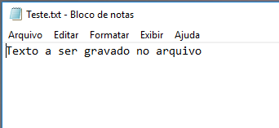
Arquivos
Agora usando while...
1
2
3
4
5
6
7
8
9
10
11
12
13
14
15
16
FILE *arq;
char str[] = “Texto a ser gravado no arquivo”;
int i;
arq = fopen(“Teste.txt”, “w”);
if(arq == NULL){
printf(“Erro ao abrir o arquivo”);
system (“pause”);
exit(1);
}
i = 0;
while(str[i] != ‘\0’){
fputc(str[i], arq);
i++;
}
fclose(arq);

Slide 51
Arquivos
Também podemos ler caracteres um a um do arquivo;
A função usada para isso é a fgetc (get character);
1
2
3
4
5
6
7
8
9
10
11
12
13
14
15
16
17
FILE *arq;
char c;
int i;
arq = fopen(“Teste.txt”, “r”);
if(arq == NULL){
printf(“Erro ao abrir o arquivo”);
system (“pause”);
exit(1);
}
c = fgetc(arq);
while(c != EOF){
printf(“%c”, c);
c = fgetc(arq);
}
fclose(arq);
Saída:
Texto a ser gravado no arquivo

Slide 52
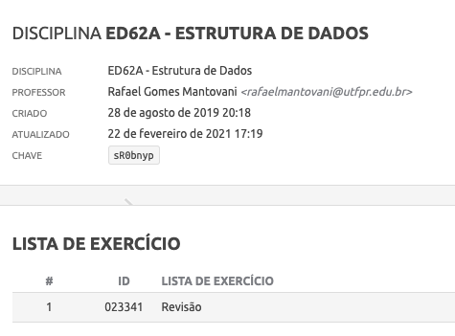
Exercícios

Slide 53
Roteiro
1
Quiz
1.
1.
1.
2
1.
Ponteiros
3
Alocação Dinâmica de Memória
4
Recursividade
5
Tipos Abstratos de Dados
6
Arquivos
7
Referências

Slide 54
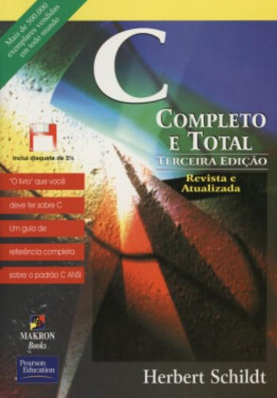
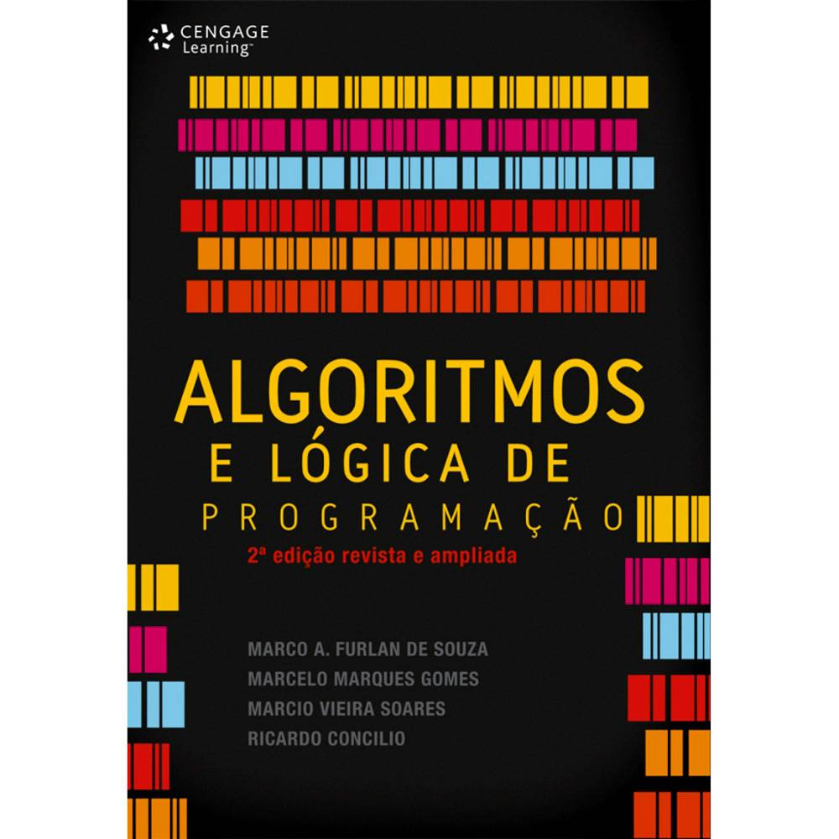
Referências
[Schildt, 1997]
[de Souza et al, 2011]

Slide 55
Referências
Notas de aula profa. Silvana M. A. de Lara. Universidade de São Paulo – São Carlos. ICMC.
Notas de aula prof. Luiz Fernando Carvalho. Universidade Tecnológica Federal do Paraná. UTFPR, Apucarana.

Slide 56
Perguntas?
Prof. Rafael G. Mantovani
rafaelmantovani@utfpr.edu.br

